Slide 1














Slide 2




CHỦ ĐỀ 3
BÀI 6: GIỜ RA CHƠI

Slide 3

Trống báo giờ ra chơi
Từng đàn chim áo trắng
Xếp sách vở mau thôi
Ùa ra ngoài sân nắng.
Chỗ này đây bạn gái
Vui nhảy dây nhịp nhàng
Vòng quay đều êm ái
Rộn tiếng cười hòa vang.
Đằng kia ấy bạn trai
Đá cầu bay vun vút
Đôi chân móc rất tài
Tung nắng hồng lên ngực.
Giờ chơi vừa chấm dứt
Đàn chim non vội vàng
Xếp hàng nhanh vào lớp
Bài học mới sang trang.
(Nguyễn Lâm Thắng)

Slide 4


Nhịp nhàng
Vun vút

Slide 5
Giải nghĩa từ
nhịp nhàng : rất đều
vun vút : rất nhanh

Slide 6
Giờ ra chơi
Trống báo giờ ra chơi
Từng đàn chim áo trắng
Xếp sách vở mau thôi
Ùa ra ngoài sân nắng.
Chỗ này, đây bạn gái
Vui nhảy dây nhịp nhàng
Vòng quay đều êm ái
Rộn tiếng cười hòa vang.
Đằng kia, ấy bạn trai
Đá cầu bay vun vút
Đôi chân móc rất tài
Tung nắng hồng lên ngực.
Giờ chơi vừa chấm dứt
Đàn chim non vội vàng
Xếp hàng nhanh vào lớp
Bài học mới sang trang.
Đọc nối tiếp câu
(Nguyễn Lâm Thắng)

Slide 7
Giờ ra chơi
1
Trống báo giờ ra chơi
Từng đàn chim áo trắng
Xếp sách vở mau thôi
Ùa ra ngoài sân nắng.
Chỗ này đây, bạn gái
Vui nhảy dây nhịp nhàng
Vòng quay đều êm ái
Rộn tiếng cười hòa vang.
Đằng kia, ấy bạn trai
Đá cầu bay vun vút
Đôi chân móc rất tài
Tung nắng hồng lên ngực.
Giờ chơi vừa chấm dứt
Đàn chim non vội vàng
Xếp hàng nhanh vào lớp
Bài học mới sang trang.
3
2
4
Đọc nối tiếp đoạn
(Nguyễn Lâm Thắng)

Slide 8





Luyện đọc theo nhóm
Yêu cầu
- Phân công đọc theo đoạn
- Tất cả thành viên đều đọc
- Giải nghĩa từ cùng nhau

Slide 9






Luyện đọc toàn bài
Tiêu chí đánh giá
1
Đọc đúng
2
Đọc to, rõ
3
Ngắt, nghỉ đúng chỗ
4
Đọc và nhấn giọng
phù hợp

Slide 10


vàng
3
Tìm ở cuối các dòng thơ những tiếng cùng vần với nhau
nhàng
trai
gái
vang
ái
tài
trang
Notes:
Giáo viên gọi từng cặp HS cầm sách lên. Một HS đọc, chỉ cho bạn và GV tiếng thứ nhất rồi đố bạn của mình tìm tiếng còn lại, hs kia phải tìm ra tiếng thứ hai. GV lích chuột trên màn hình. Ngoài các cặp trên, còn có một số cặp ở trong bài. GV linh động cho hs tìm thêm ạ

Slide 11
4. Trả lời câu hỏi

Slide 12
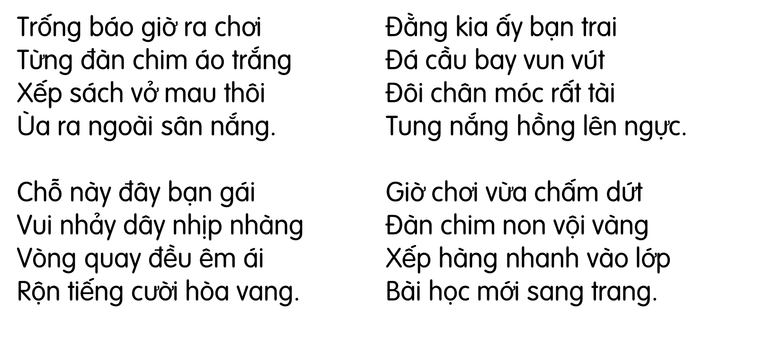
Đọc thầm và trả lời câu hỏi
a. Những trò chơi nào được nói tới trong bài?

Slide 13
b. Những từ ngữ nào cho biết các bạn nhỏ chơi trò chơi rất giỏi

Slide 14



c. Giờ ra chơi của các bạn như thế nào?
Vui vẻ và thú vị.

Slide 15

5
Học thuộc khổ thơ thứ hai và thứ ba.
Chỗ này đây, bạn gái
Vui nhảy dây nhịp nhàng
Vòng quay đều êm ái
Rộn tiếng cười hòa vang.
Đằng kia, ấy bạn trai
Đá cầu bay vun vút
Đôi chân móc rất tài
Tung nắng hồng lên ngực.

Slide 16
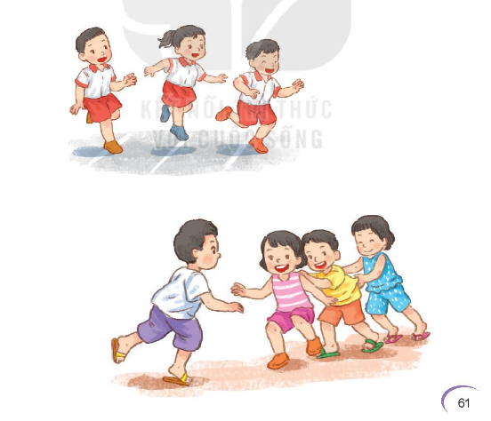

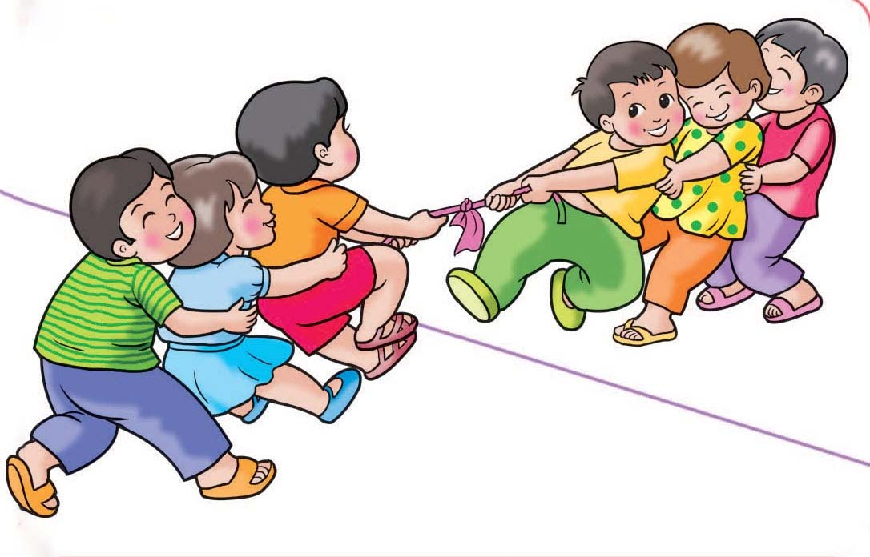
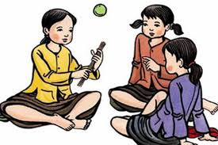
6
T
r
ò
c
h
ơ
i
Nhìn hình đoán tên trò chơi.
Quan sát tranh,Thảo luận nhóm đoán tên trò chơi.

Slide 17




